Slide 1





Slide 2



投资之道
善假于物
方建伟 | 投顾执业编号:A1120613090012
基金从业编号:A2025062200022x
方建伟 | 执业编号:A1120613090012
·
经传多赢资深投顾、经传十大金牌讲师、注册国际投资分析师
·
从事证券行业15年，自创一套“股海钓鱼操作系统”，真正教中小投资者能够理解市场，更好的适应市场，在市场当中稳定的获利。

Slide 3


第一章
2025四季度方向
第二章
无规矩不成方圆
第三章
若选择大于努力

Slide 4
PART 01
2025四季度方向

Slide 5
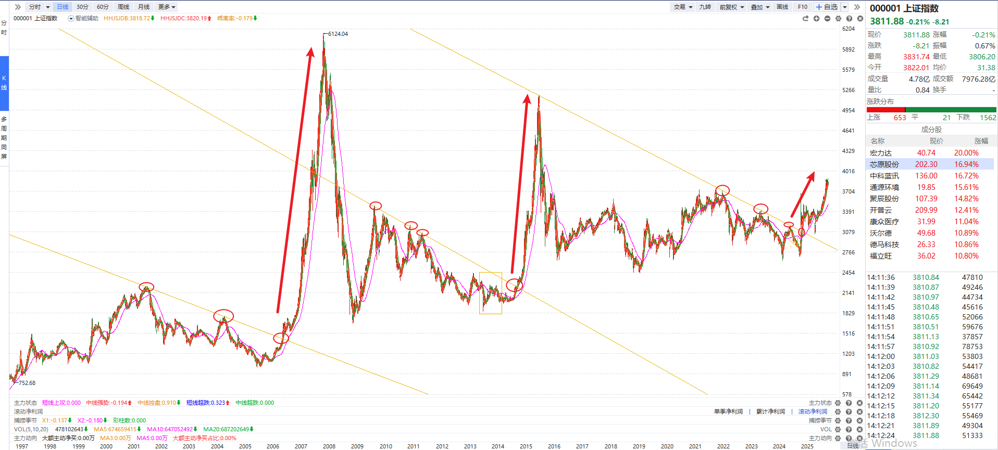
突破---打开格局
经传多赢资深投顾：方建伟，投顾执业编号:A1120613090012;基金从业编号:A2025062200022x风险提示：观点基于软件数据和理论模型分析，仅供参考，不构成买卖建议，市场有风险，投资需谨慎。基金的过往业绩并不预示其未来表现，基金管理人管理的其他基金的业绩并不构成基金业绩表现的保证。

Slide 6
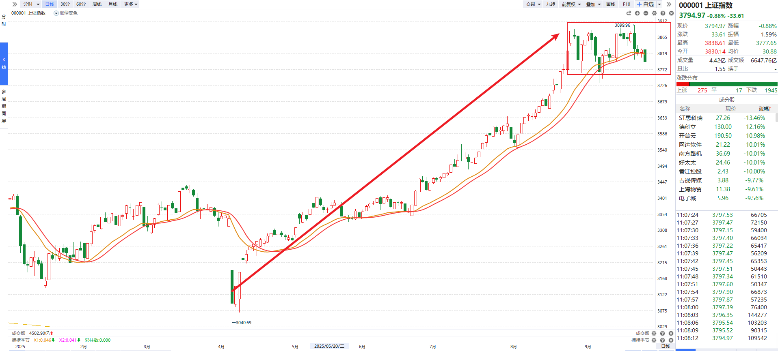
蓄力---整装待发
经传多赢资深投顾：方建伟，投顾执业编号:A1120613090012;基金从业编号:A2025062200022x风险提示：观点基于软件数据和理论模型分析，仅供参考，不构成买卖建议，市场有风险，投资需谨慎。基金的过往业绩并不预示其未来表现，基金管理人管理的其他基金的业绩并不构成基金业绩表现的保证。

Slide 7
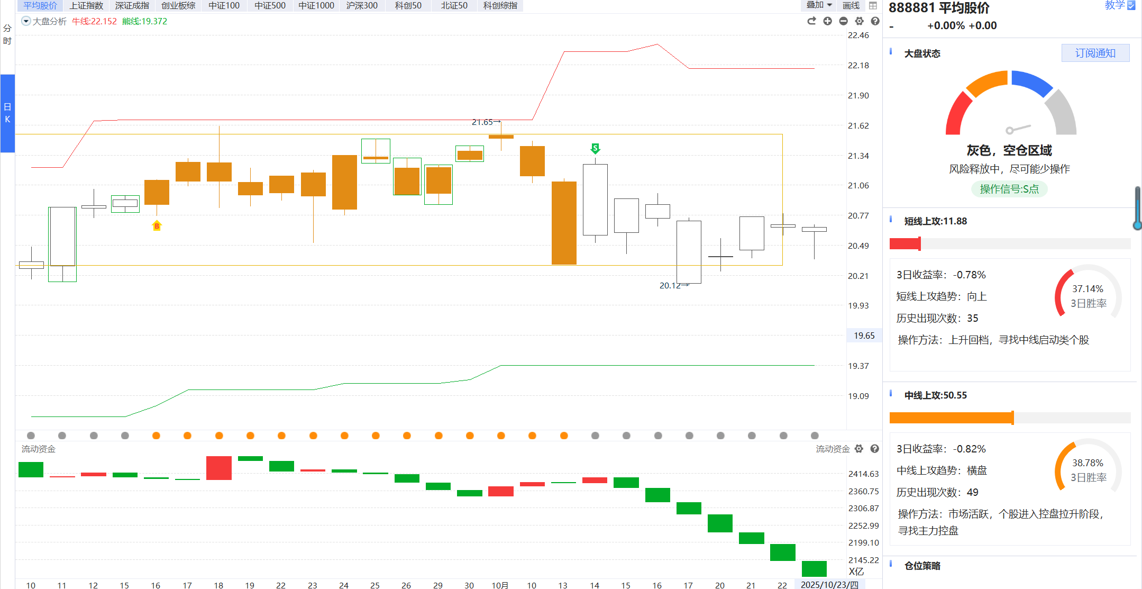
机会---突破平台
流动资金转红，便是冲锋号
经传多赢资深投顾：方建伟，投顾执业编号:A1120613090012;基金从业编号:A2025062200022x风险提示：观点基于软件数据和理论模型分析，仅供参考，不构成买卖建议，市场有风险，投资需谨慎。基金的过往业绩并不预示其未来表现，基金管理人管理的其他基金的业绩并不构成基金业绩表现的保证。

Slide 8
PART 02
无规矩不成方圆

Slide 9
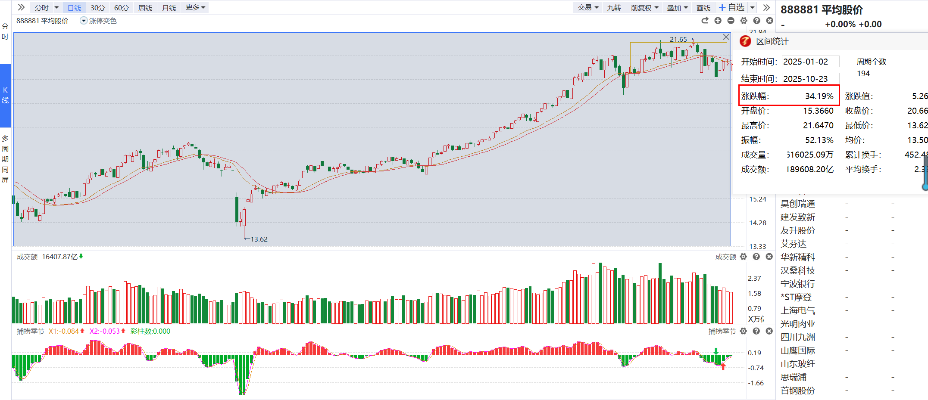
规则---依法交易
经传多赢资深投顾：方建伟，投顾执业编号:A1120613090012;基金从业编号:A2025062200022x风险提示：观点基于软件数据和理论模型分析，仅供参考，不构成买卖建议，市场有风险，投资需谨慎。基金的过往业绩并不预示其未来表现，基金管理人管理的其他基金的业绩并不构成基金业绩表现的保证。

Slide 10
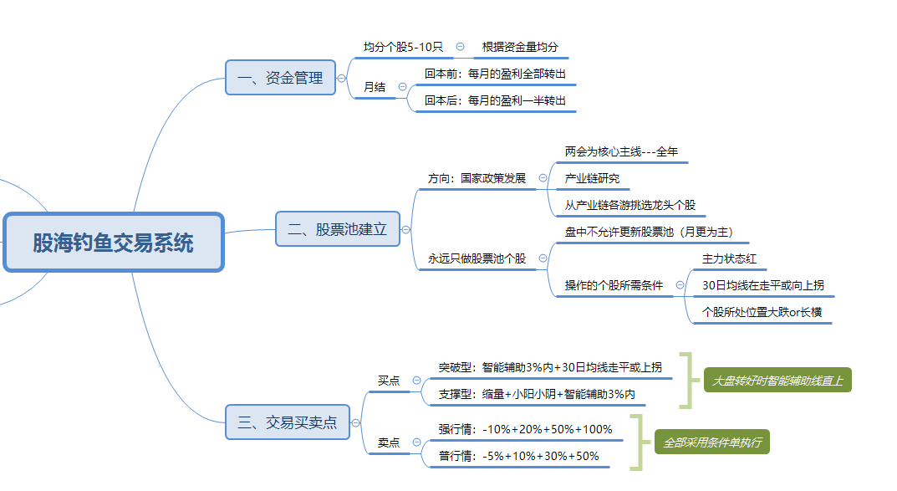
系统---有法可依
经传多赢资深投顾：方建伟，投顾执业编号:A1120613090012;基金从业编号:A2025062200022x风险提示：观点基于软件数据和理论模型分析，仅供参考，不构成买卖建议，市场有风险，投资需谨慎。基金的过往业绩并不预示其未来表现，基金管理人管理的其他基金的业绩并不构成基金业绩表现的保证。

Slide 11
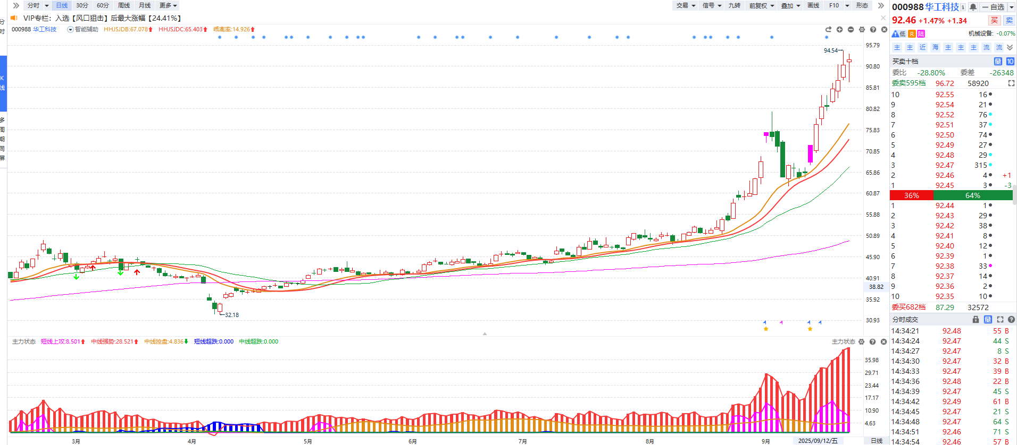
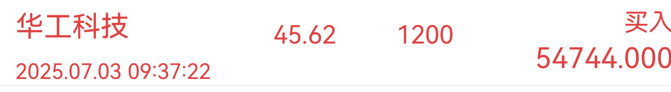
交易---规则为首
经传多赢资深投顾：方建伟，投顾执业编号:A1120613090012;基金从业编号:A2025062200022x风险提示：观点基于软件数据和理论模型分析，仅供参考，不构成买卖建议，市场有风险，投资需谨慎。基金的过往业绩并不预示其未来表现，基金管理人管理的其他基金的业绩并不构成基金业绩表现的保证。

Slide 12
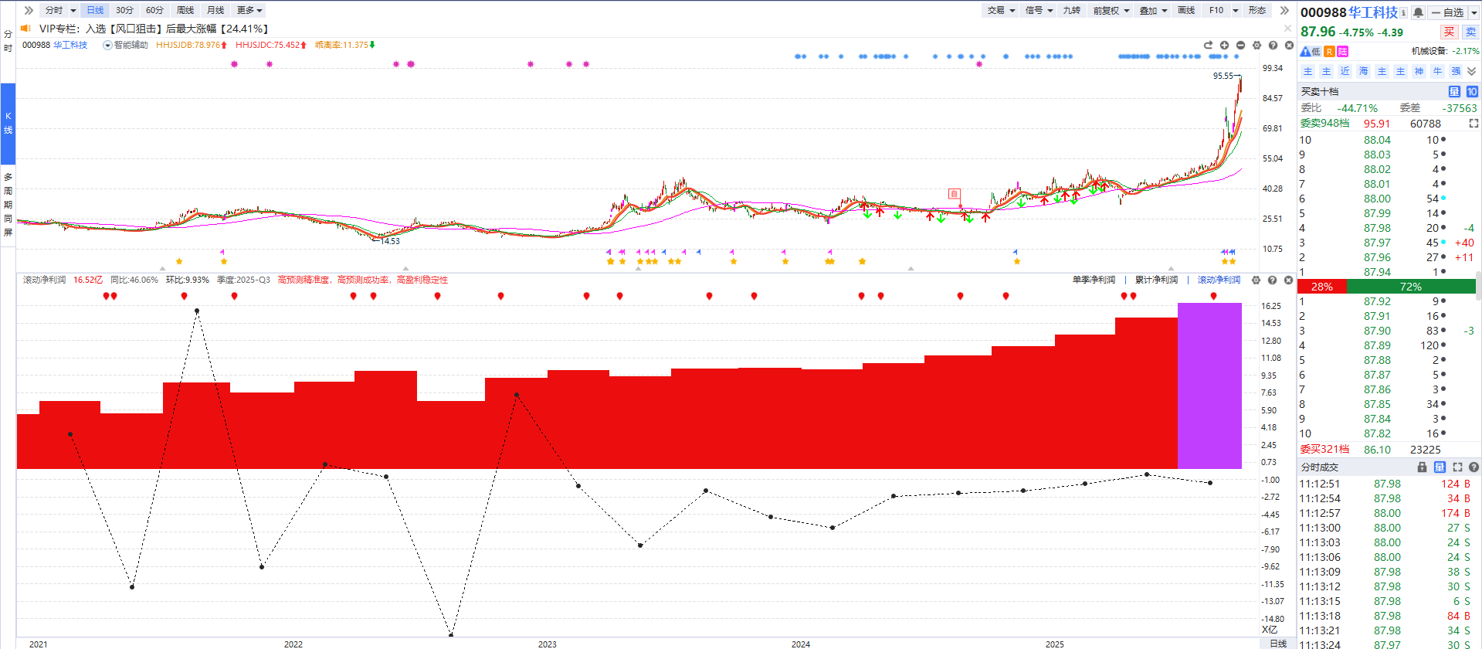
前案例---华工科技
滚动净利润创新高
股价跟随创新高
经传多赢资深投顾：方建伟，投顾执业编号:A1120613090012;基金从业编号:A2025062200022x风险提示：观点基于软件数据和理论模型分析，仅供参考，不构成买卖建议，市场有风险，投资需谨慎。基金的过往业绩并不预示其未来表现，基金管理人管理的其他基金的业绩并不构成基金业绩表现的保证。

Slide 13
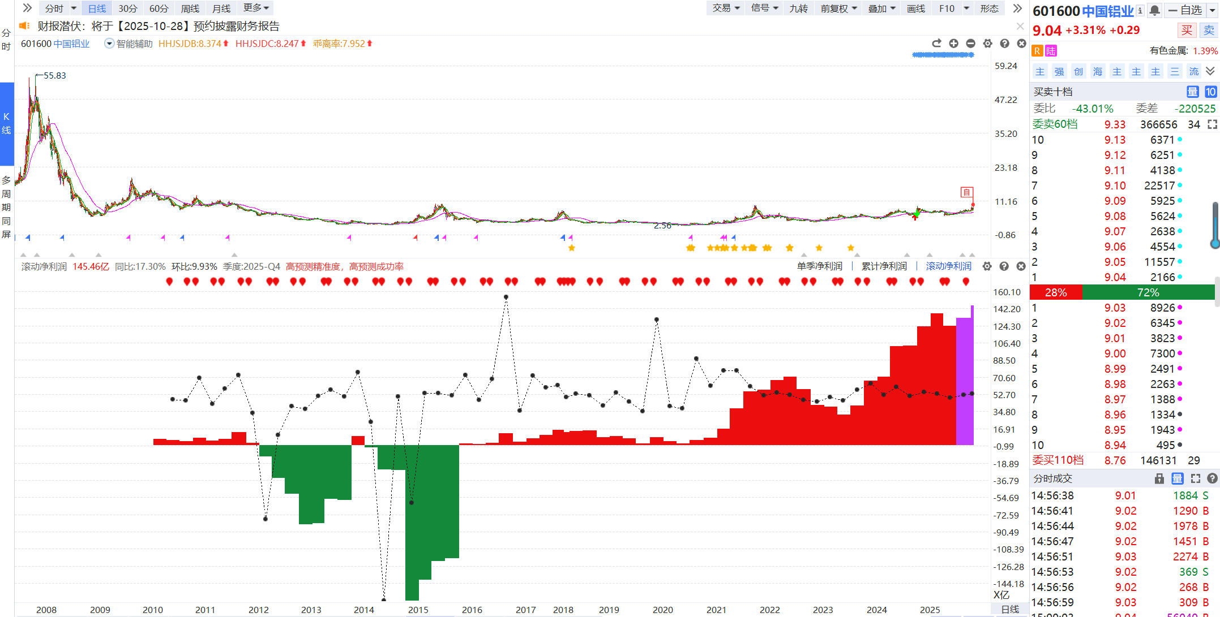
案例1---中国铝业
滚动净利润创新高
股价没有创新高
经传多赢资深投顾：方建伟，投顾执业编号:A1120613090012;基金从业编号:A2025062200022x风险提示：观点基于软件数据和理论模型分析，仅供参考，不构成买卖建议，市场有风险，投资需谨慎。基金的过往业绩并不预示其未来表现，基金管理人管理的其他基金的业绩并不构成基金业绩表现的保证。

Slide 14
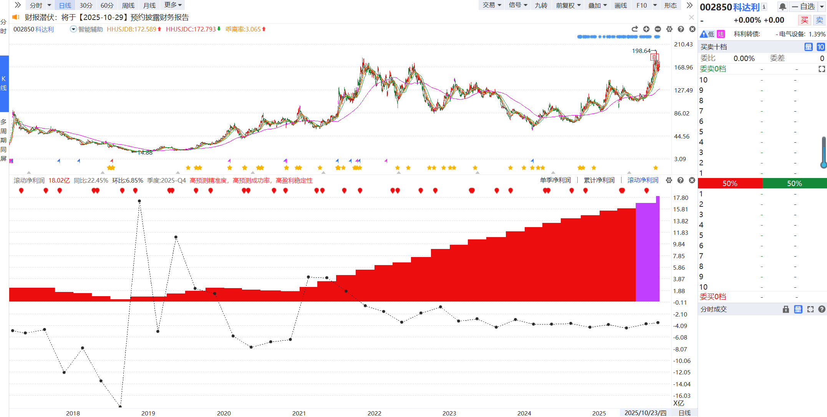
案例2---科达利
滚动净利润创新高
股价还没有大幅上涨
经传多赢资深投顾：方建伟，投顾执业编号:A1120613090012;基金从业编号:A2025062200022x风险提示：观点基于软件数据和理论模型分析，仅供参考，不构成买卖建议，市场有风险，投资需谨慎。基金的过往业绩并不预示其未来表现，基金管理人管理的其他基金的业绩并不构成基金业绩表现的保证。

Slide 15
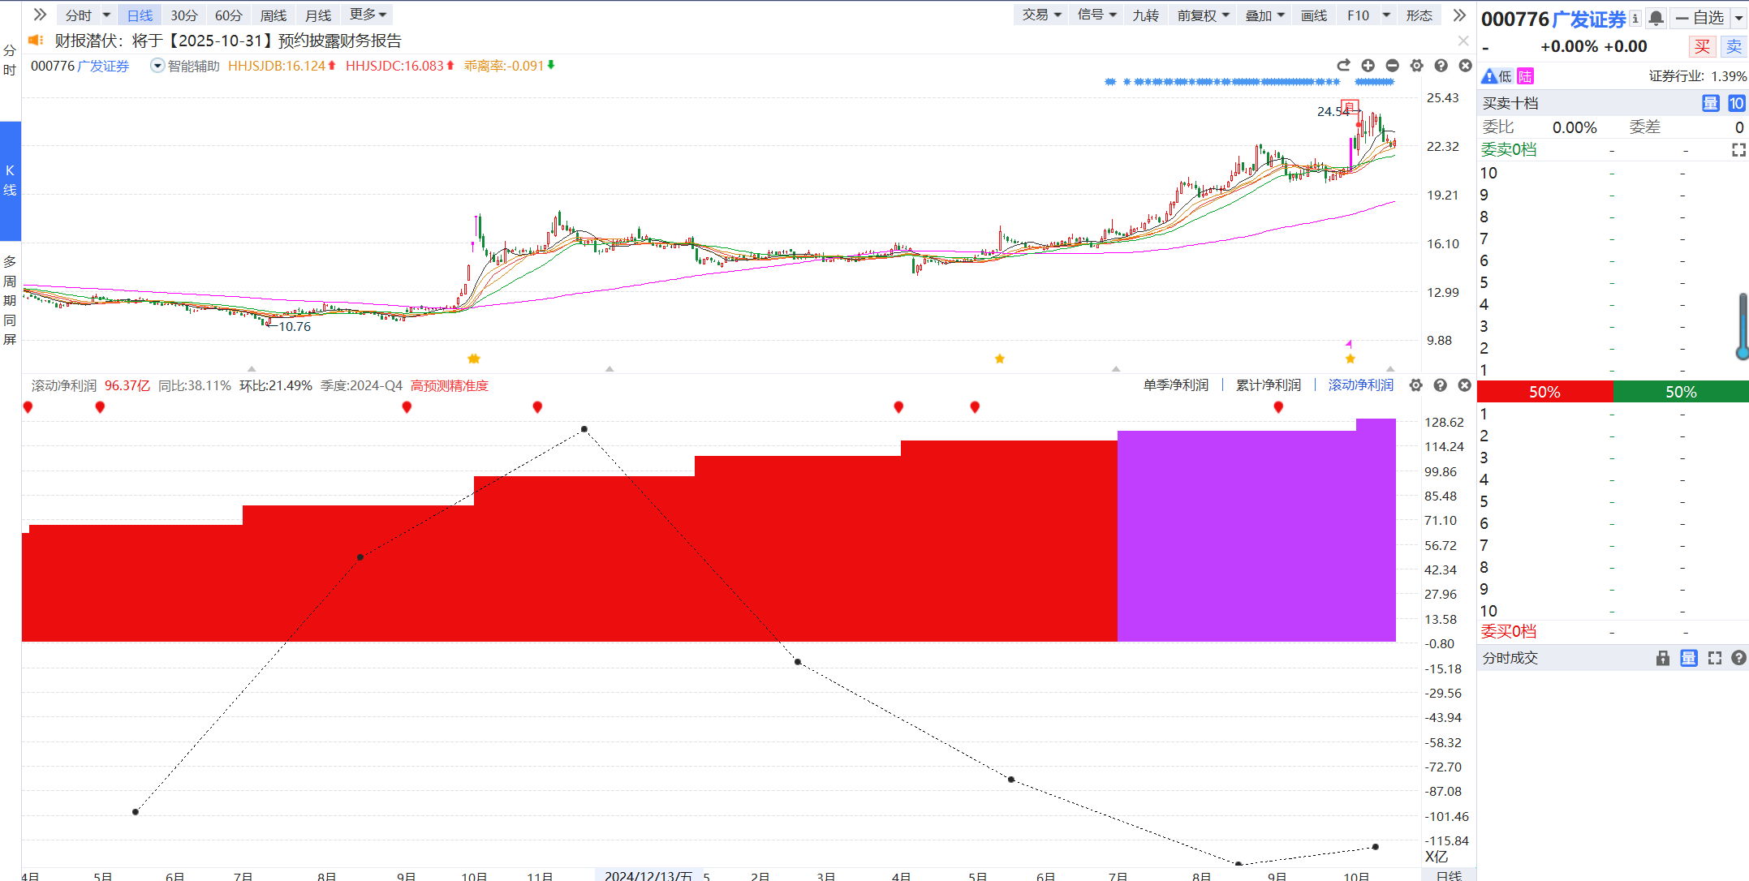
案例3---广发证券
滚动净利润连续增长
股价还未有大表现
经传多赢资深投顾：方建伟，投顾执业编号:A1120613090012;基金从业编号:A2025062200022x风险提示：观点基于软件数据和理论模型分析，仅供参考，不构成买卖建议，市场有风险，投资需谨慎。基金的过往业绩并不预示其未来表现，基金管理人管理的其他基金的业绩并不构成基金业绩表现的保证。

Slide 16
PART 03
若选择大于努力

Slide 17
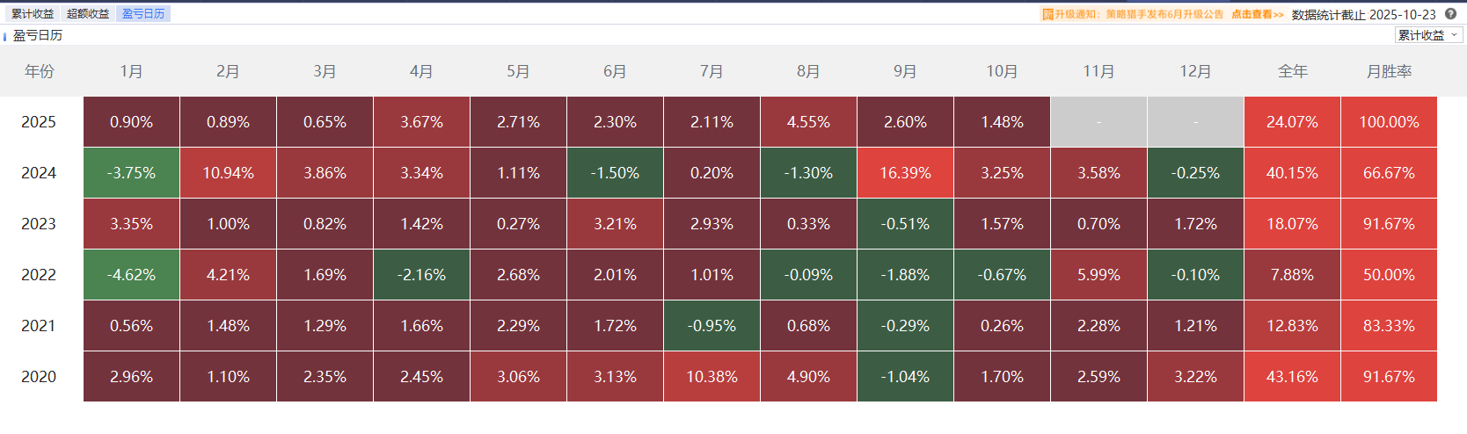
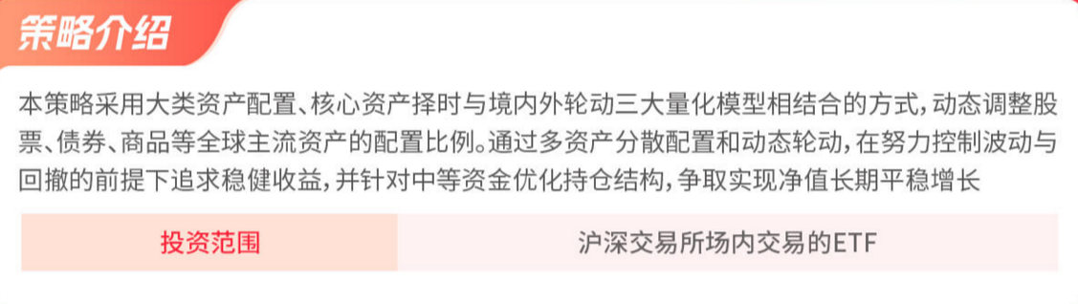
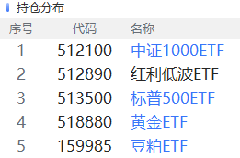
策略---财源广进
全
自
动
经传多赢资深投顾：方建伟，投顾执业编号:A1120613090012;基金从业编号:A2025062200022x风险提示：观点基于软件数据和理论模型分析，仅供参考，不构成买卖建议，市场有风险，投资需谨慎。基金的过往业绩并不预示其未来表现，基金管理人管理的其他基金的业绩并不构成基金业绩表现的保证。

Slide 18
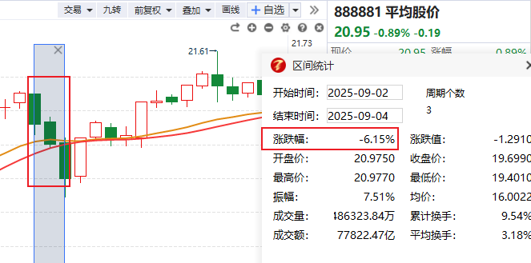
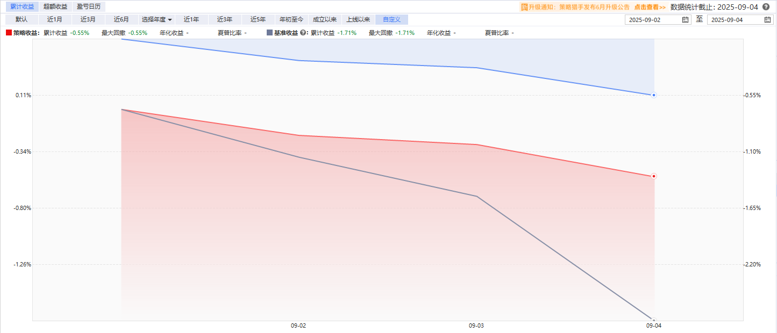

杀跌---回撤控制
2025年9月2~4日
平均股价杀跌6.15%
而同时间策略组合【财源广进】
才回撤0.55%
经传多赢资深投顾：方建伟，投顾执业编号:A1120613090012;基金从业编号:A2025062200022x风险提示：观点基于软件数据和理论模型分析，仅供参考，不构成买卖建议，市场有风险，投资需谨慎。基金的过往业绩并不预示其未来表现，基金管理人管理的其他基金的业绩并不构成基金业绩表现的保证。

Slide 19
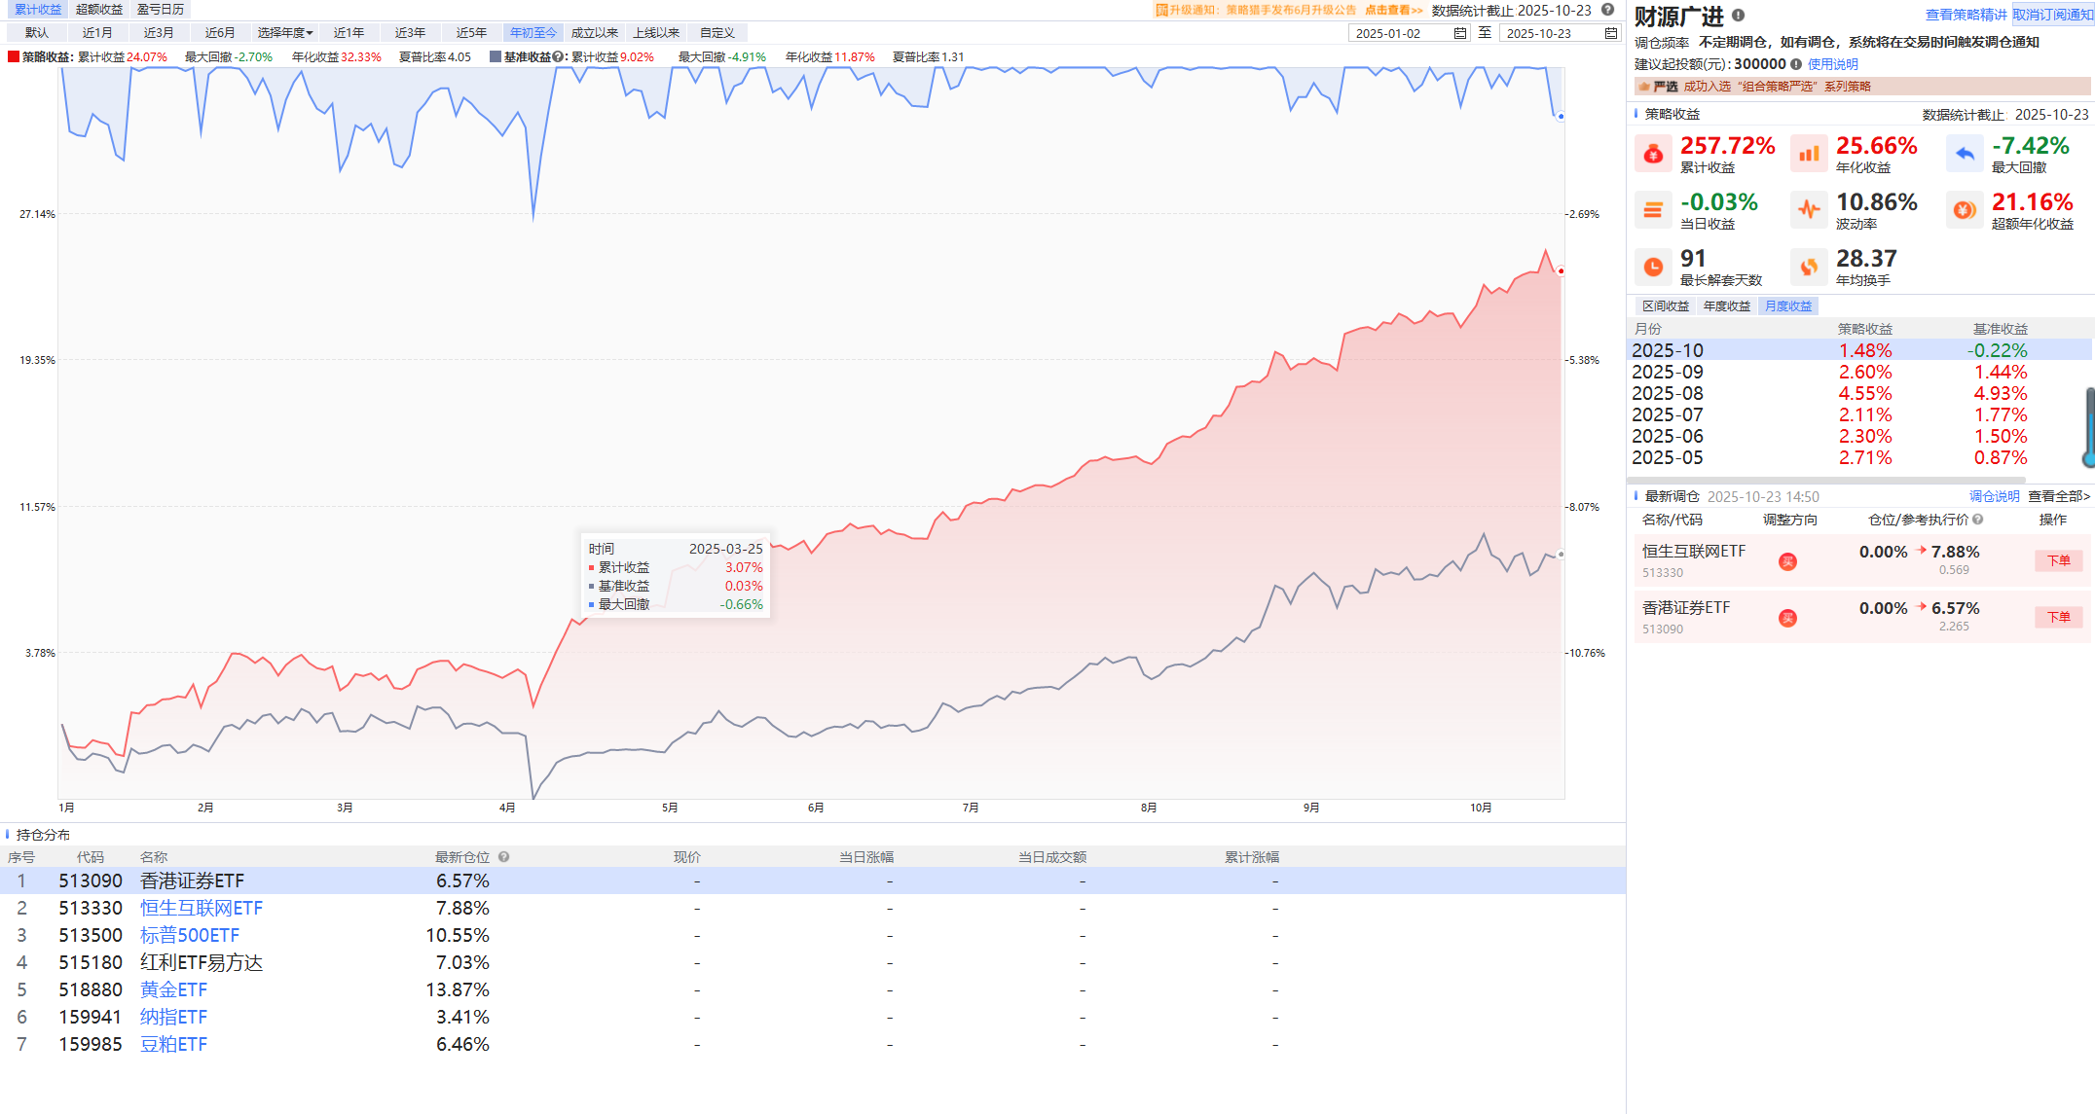
策略---坐享其成
最大回撤
-2.70%
月胜率100%
2025收益
24.07%
经传多赢资深投顾：方建伟，投顾执业编号:A1120613090012;基金从业编号:A2025062200022x风险提示：观点基于软件数据和理论模型分析，仅供参考，不构成买卖建议，市场有风险，投资需谨慎。基金的过往业绩并不预示其未来表现，基金管理人管理的其他基金的业绩并不构成基金业绩表现的保证。

Slide 20
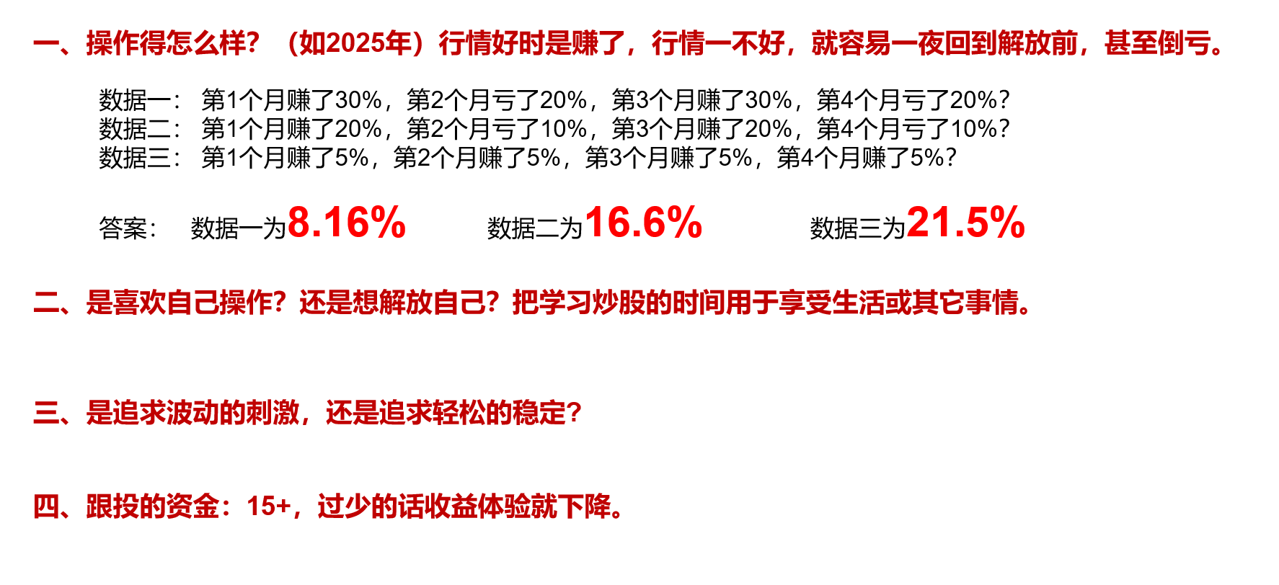
跟投---是否选择
一、操作得怎么样？（如2025年）行情好时是赚了，行情一不好，就容易一夜回到解放前，甚至倒亏。
数据一： 第1个月赚了30%，第2个月亏了20%，第3个月赚了30%，第4个月亏了20%？
数据二： 第1个月赚了20%，第2个月亏了10%，第3个月赚了20%，第4个月亏了10%？
数据三： 第1个月赚了5%，第2个月赚了5%，第3个月赚了5%，第4个月赚了5%？
答案： 数据一为8.16% 数据二为16.6% 数据三为21.5%
经传多赢资深投顾：方建伟，投顾执业编号:A1120613090012;基金从业编号:A2025062200022x风险提示：观点基于软件数据和理论模型分析，仅供参考，不构成买卖建议，市场有风险，投资需谨慎。基金的过往业绩并不预示其未来表现，基金管理人管理的其他基金的业绩并不构成基金业绩表现的保证。

Slide 21
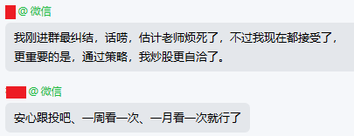
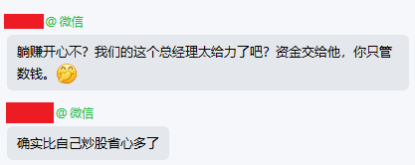
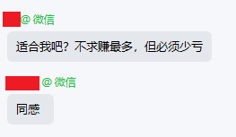


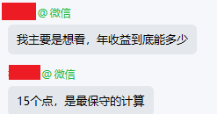
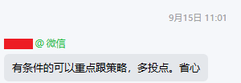
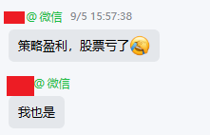

跟投---放飞自己
省心
省心
稳定
省心
省心
稳定
稳定
经传多赢资深投顾：方建伟，投顾执业编号:A1120613090012;基金从业编号:A2025062200022x风险提示：观点基于软件数据和理论模型分析，仅供参考，不构成买卖建议，市场有风险，投资需谨慎。基金的过往业绩并不预示其未来表现，基金管理人管理的其他基金的业绩并不构成基金业绩表现的保证。

Slide 22
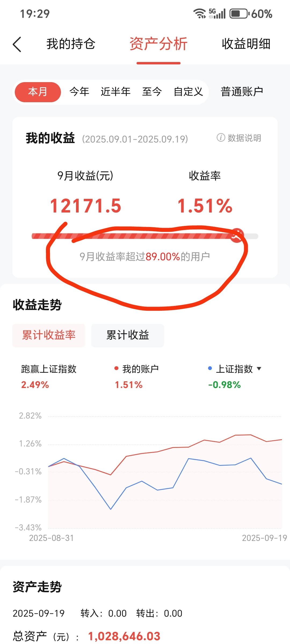
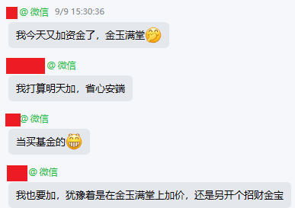
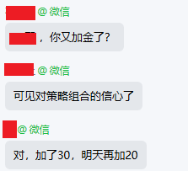

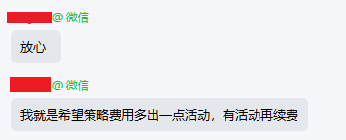






信心---加大资金
加资金
加资金
加资金
加资金
加资金
加资金
经传多赢资深投顾：方建伟，投顾执业编号:A1120613090012;基金从业编号:A2025062200022x风险提示：观点基于软件数据和理论模型分析，仅供参考，不构成买卖建议，市场有风险，投资需谨慎。基金的过往业绩并不预示其未来表现，基金管理人管理的其他基金的业绩并不构成基金业绩表现的保证。

Slide 23
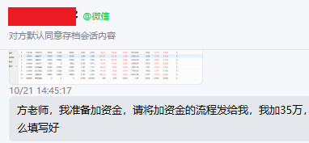
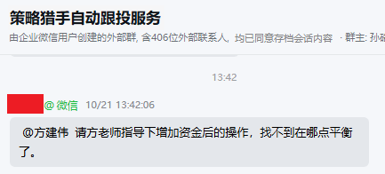
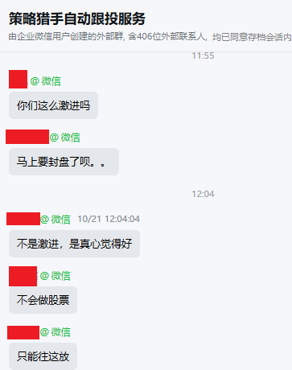
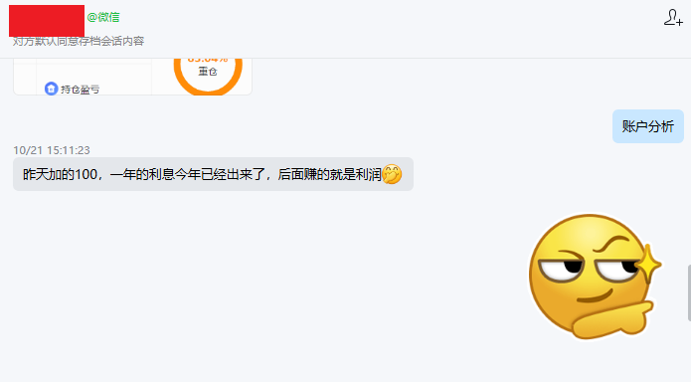
信心---加大资金
加资金
加资金
放心
加资金
加资金
经传多赢资深投顾：方建伟，投顾执业编号:A1120613090012;基金从业编号:A2025062200022x风险提示：观点基于软件数据和理论模型分析，仅供参考，不构成买卖建议，市场有风险，投资需谨慎。基金的过往业绩并不预示其未来表现，基金管理人管理的其他基金的业绩并不构成基金业绩表现的保证。

Slide 24
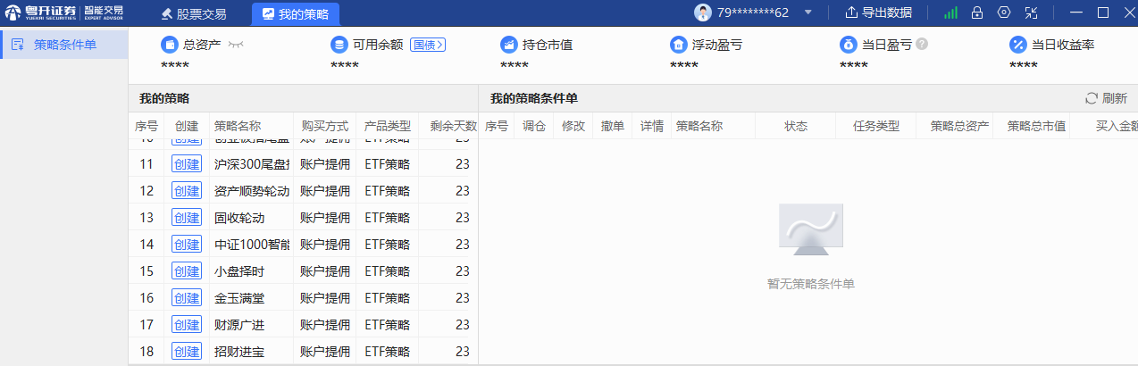
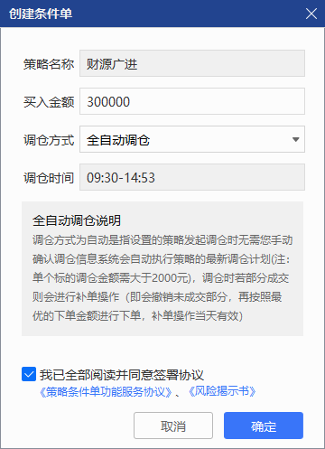
跟投---简单容易
1、打开交易软件
点【我的策略】
3、输入跟投金额
4、全自动调仓
2、选择相应策略
点【创建】
6、确定
经传多赢资深投顾：方建伟，投顾执业编号:A1120613090012;基金从业编号:A2025062200022x风险提示：观点基于软件数据和理论模型分析，仅供参考，不构成买卖建议，市场有风险，投资需谨慎。基金的过往业绩并不预示其未来表现，基金管理人管理的其他基金的业绩并不构成基金业绩表现的保证。

Slide 25

总结
假舆马者，非利足也，而致千里；
假舟楫者，非能水也，而绝江河。
君子生非异也，善假于物也。
---《劝学》荀子
经传多赢资深投顾：方建伟，投顾执业编号:A1120613090012;基金从业编号:A2025062200022x风险提示：观点基于软件数据和理论模型分析，仅供参考，不构成买卖建议，市场有风险，投资需谨慎。基金的过往业绩并不预示其未来表现，基金管理人管理的其他基金的业绩并不构成基金业绩表现的保证。

Slide 26
